Slide 1
第4章：文件系统
本章教学目标：
  了解文件系统的概念
  掌握标准文件目录树结构
  掌握文件权限
  熟悉文件和目录操作命令
  掌握新建文件系统一般步骤
  多用户系统的概念
  用户和组的概念
  管理用户和组的方法
  用户登录过程和环境变量

Slide 2
File
A file is a named collection of related information that is recorded on secondary storage.(文件是存放在外存储器上的 被命名的相关信息（0，1）的集合。）
Types： （类型）
  Data（数据0、1）
    Character（字符、文字，ascii,unicoe）
    Numeric（数字）
    Binary（二进制，声音、图像、视频等）
  Program（程序0、1）

Slide 3
文件属性
Name – only information kept in human-readable form.
（文件名：唯一的以人们可以理解的方式保存的信息）
Type – needed for systems that support different types.
（类型：需要可以支持多种类型的系统）
Location – pointer to file location on device.
（位置：指向文件在设备上的存储位置的指针）
Size – current file size. （大小：当前文件的大小）
Protection – controls who can do reading， writing， executing.
（保护：控制对文件的读取，改写和执行的权限）
Time， date， and user identification – data for protection， security， and usage monitoring.（时间，日期和用户身份：保护和安全需要的数据）
Information about files are kept in the directory structure， which is maintained on the disk.（文件的信息保存在磁盘上的目录结构中）

Slide 4
File Operations（文件操作）
Create（创建）
Write（改写）
Read（读取）
reposition within file – file seek（重定位文件，文件搜索）
Delete（删除）
Truncate（截去）
open（F_{i}） – search the directory structure on disk for entry F_{i}， and move the content of entry to memory.
（打开（Fi）：在磁盘上的目录结构中搜寻Fi的表项，然后把表项的内容移动到内存中）
close （F_{i}） – move the content of entry F_{i} in memory to directory structure on disk.
（关闭（Fi）：把Fi在内存中的表项内容移动到磁盘中）

Slide 5
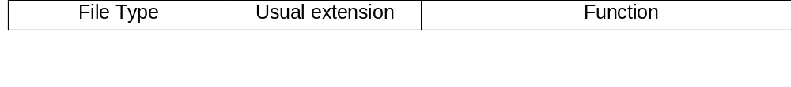
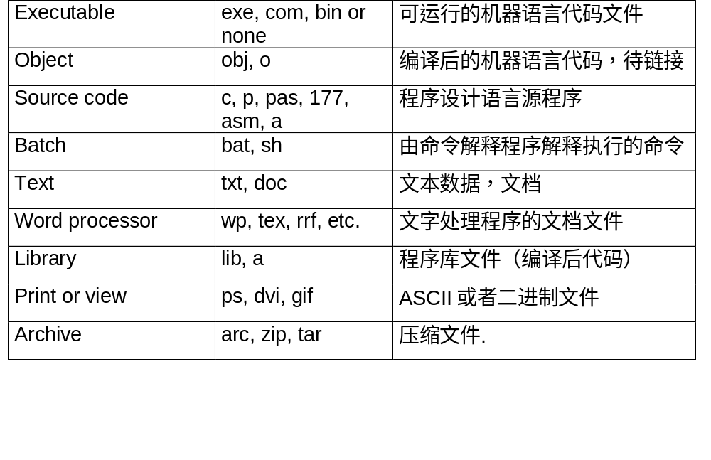
File Types – name， extension
文件类型，名称，扩展名

Slide 6
Directory Structure（目录结构）
Directory -A collection of nodes containing information about all files.
（一个包含着所有文件信息的节点的集合）
Directory
目录
Directory item/FCB
目录项/文件控制块
Files
文件
F 1
F 2
F 3
F 4
F n
Both the directory structure and the files reside on disk.（目录结构和文件都在磁盘上）

Slide 7
Information in File Control Block (FCB)
FCB中的信息
File control block – storage structure consisting of information about a file.文件控制块FCB：由一个文件的相关信息组成的存储结构
Information in FileControl Block：
  Name （名称）
  Type（类型）
  Address （地址）
  Current length（当前长度）
  Maximum length（最大长度）
  Date last accessed （for archival）（最后访问时间）
  Date last updated （for dump）（数据最后更新时间）
  Owner ID （who pays）（所有者ID）
  Protection information （discuss later）（保护信息）
  ……

Slide 8
Physical File Structure 物理文件结构
The files are stored on the disk , physical file structure decide how to allocate space to files so that the disk space is utilized effectively and files can be accessed quickly. 文件存储在磁盘上，物理文件结构决定如何分配空间给文件以便使得空间的利用是高效的，文件的访问是快速的。
Three major Methods:
  Contiguous连续分配
  Linked链接分配
  Indexed索引分配

Slide 9
Contiguous Allocation（顺序分配）
Each file occupies a set of contiguous blocks on the disk.
（每一个文件占用一个连续的磁盘块的集合）
Simple – only starting location （block #） and length （number of blocks） are required.（简单：只需要起始块号和长度）
Random access.（可以随机存取）
Wasteful of space （dynamic storage-allocation problem）.
（浪费空间：动态存储分配问题）
Files cannot grow.（文件不能增长）
Mapping from logical to physical.（从逻辑地址映射到物理地址）
不能满足实际需求

Slide 10
Linked Allocation（链接分配）
Each file is a linked list of disk blocks： blocks may be scattered anywhere on the disk.
每个文件是一个的磁盘块的链接列表：块可以分散在磁盘各处。
block =
pointer

Slide 11

A Sample 例子 （链接分配）
Allocate as needed， link together; e.g.， file starts at block 9
按所需分配磁盘块，链接在一起。文件起始于第九块

Slide 12
Linked Allocation （链接分配）
Simple – need only starting address（简单：只需要起始地址）
Free-space management system – no waste of space
（自由空间管理系统：没有磁盘空间浪费）
No random access（无法随机存取）
File-allocation table （FAT） – disk-space allocation used by MS-DOS and OS/2.（文件分配表：被MS-DOS和OS/2所采用）

Slide 13
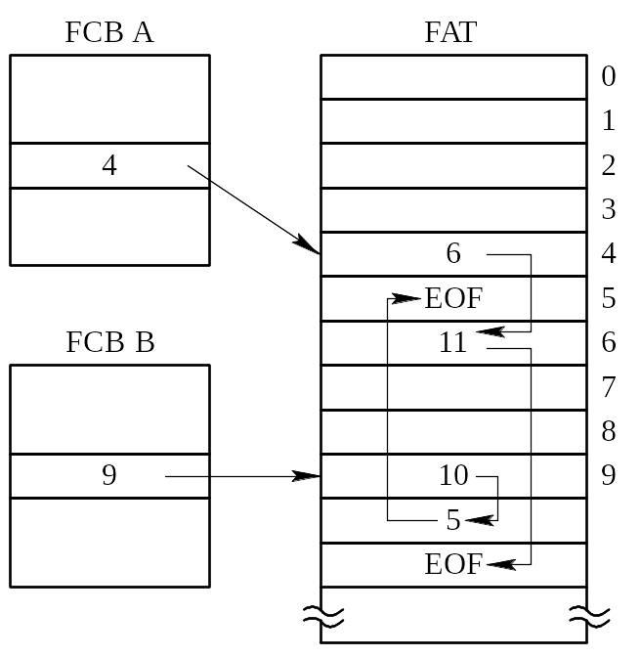
MS-DOS的 FAT 文件物理结构

Slide 14
Indexed Allocation（索引分配）
Brings all pointers together into the index block.
（把所有的指针都一起放在索引块里）
Logical view.（逻辑形式）
index table
索引表

Slide 15

Example of Indexed Allocation
（索引分配的例子）

Slide 16
Indexed Allocation （索引分配）
Need index table（需要索引表）
Random access（随机存取）
Dynamic access without external fragmentation， but have overhead of index block.（可以动态存取而没有外部碎片，需要占用额外的索引块空间）

Slide 17

Combined Scheme：UNIX
联合策略：UNIX（4K字节每个块）

Slide 18
文件系统
磁盘分区完毕后需要进行格式化，操作系统才能使用这个分区。因为每种操作系统所设定的档案属性/权限并不相同，为了存放这些档案的数据，需要将磁盘分区格式化成为操作系统可以利用档案系统格式。
默认情况下，windows的文件系统格式为FAT32或NTFS，而Linux的文件系统格式为EXTx，有EXT2，EXT3，EXT4。
传统的磁盘与文件系统中，一个分区只能被格式化为一个文件系统，所以常说一个filesystem就是一个partition。但由于新技术，例如软件磁盘阵列，可将一个分区格式化为多个文件系统，通常我们称呼一个可被挂载的数据为一个文件系统而不是一个分区。

Slide 19

文件系统
硬盘分区：把硬盘划分为不同的区块
fdisk -l
/
-/etc
-/ssh
-/bin
-/home
-/wang
-/boot
分区格式化：对具体的分区建立存储空间的
索引表，文件系统类型不同，则索引方式不
同
2.直观映射
  mkfs –t ext3 /dev/hda3
虚拟文件系统vfs
文件系统
ReiserFS
ext2
ext3
tmpfs
proc
sysfs
/dev/sda3
1.组织存放数据
fat
ext2
/dev/sda2
/dev/sda1
ext3
0110 100111010 100110110110111 010110100110

Slide 20
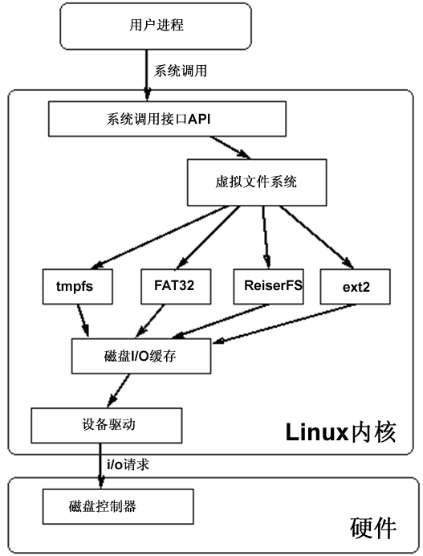
文件系统

Slide 21
文件系统——ext2文件系统
主引导扇区
分区（块组）1
分区 2
  包含一些重要的Block指针，如指向block bitmap、inode bitmap、 inodes table的指针
  表示哪些数据块的分配情况，用1表示被占，0表示未用
  表示索引节点的分配情况
超级块
块组描
述结构
块位示图
索引节点
位示图
索引
节点表
数据块
  文件系统本身的大小和形式的基本信息。包含：块数、修订版本、安装计数和最大安装数、块组号码、数据块大小（在文件系统创建时已经决定）、数据块个数、空闲块个数、空闲索引节点个数、第一个索引节点的号码（根目录入口）
  文件分配表，记录有关文件的信息，包括文件属主（owner）、文件大小、时间戳（索引节点修改时间、文件最近访问时间、文件最近修改时间）、文件链接（硬链接）计数、数据块索引表，注意不包含文件名称

Slide 22
创建流程
初始化超级块和组描述符
Optionally, 检查是否有坏块，若有创建坏块列表
对每个块组，保留所有用来存放超级块、组描述符、inode表、2个位图的磁盘块
初始化每个块组中的位图
初始化每个块组中的inode表
创建 /root 目录
创建 lost+found 目录（供e2fsck 使用，与坏块相关）
为上述两个目录而更新位图信息
若有坏块，则将其在 lost+found 目录中组织起来

Slide 23
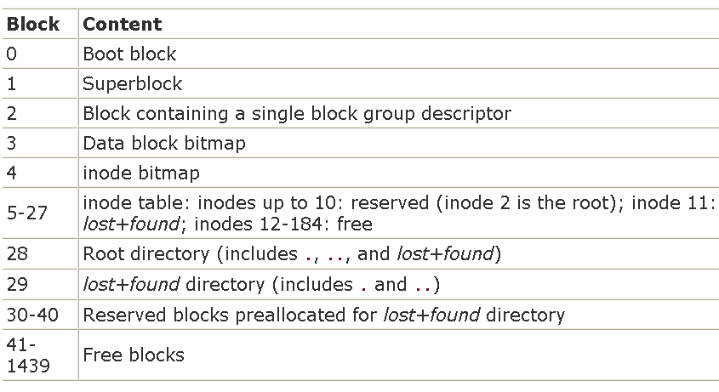
以1.44MB的软盘为例，创建ext2文件系统后
1Block(1K) contains 8 inodes(128bytes), DATA 41-1439 = 1.398MB

Slide 24
Ext2文件系统——索引节点（Inode）
每个文件索引在索引节点表中占一个记录（注意是每个文件索引而不是每个文件）；记录的大小是确定的（在c语言中用定长的struct表示）
索引节点表的总大小是在进行分区的时候确定的，不能改变；当索引节点表填满后，即使分区中有空闲空间，也不能再往里写入文件

Slide 25
Ext2文件系统——多重索引结构
由于文件系统中文件大小的不同，要保证文件系统的高效和能存放更大的文件，采用多重索引结构，在ext2中采用15个block指针
  前12个为直接指针
  后三个依次为一级间接指针（指向的数据块内容不是文件内容，而是block指针）、二级间接指针、三级间接指针
如果每个block大小为1kbytes，每个指针占4个bytes，则：
  直接指针可存放文件最大为12kbytes
  一级间接指针可存放文件最大为1k/4=256 kbytes
  二级间接指针可存放文件最大为256k/4=64k 块1kbytes=64Mbytes
  三级间接指针可存放文件最大为 64M/4=16M块 1kbytes=16Gbytes
一个文件分配时是按直接、一级、二级、三级间接依次分配的

Slide 26
多重索引结构示意图
.
大型索引结构
物理块
物理块
i_block[ ]
i_block[0]
i_block[1]
i_block[2]
i_block[3]
i_block[4]
12块
物理块
i_block[5]
b/4块
i_block[6]
(b/4)*(b/4)块
i_block[7]
一块
i_block[8]
b/4块
i_block[9]
i_block[10]
i_block[11]
i_block[12]
一次间接索引块
i_block[13]
i_block[14]
一次间
接索引块
二次间
接索引块
二次间接索引

Slide 27
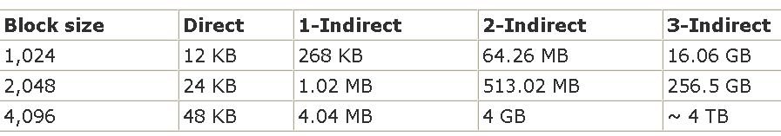
文件大小限制

Slide 28
linux 的 inode
硬盘的最小存储单位叫做"扇区"（Sector）。每个扇区储存512字节（相当于0.5KB）。操作系统读取硬盘的时候，不会一个个扇区地读取，这样效率太低，而是一次性读取一个"块"（block），每个"块"（block）由八个连续的sector组成。这种由多个扇区组成的"块"，是文件存取的最小单位。"块"的大小，最常见的是4KB，文件数据都储存在"块"中，那么还必须找到一个地方储存文件的元信息，比如文件的创建者、文件的创建日期、文件的大小等等。这种储存文件元信息的区域就叫做inode，中文译名为"索引节点"。
每一个文件都有对应的inode，里面包含了与该文件有关的一些信息。
* 文件的字节数
* 文件拥有者的User ID
* 文件的Group ID
* 文件的读、写、执行权限
* 文件的时间戳，共有三个：ctime指inode上一次变动的时间，mtime指文件内容上一次变动的时间，atime指文件上一次打开的时间。
* 链接数，即有多少文件名指向这个inode
* 文件数据block的位置

Slide 29
linux查看某个文件的inode信息
使用ls -i命令，可以看到文件名对应的inode号码： ls -i a.txt
-bash-4.1$ ls -i a.txt
1180322 a.txt
-bash-4.1$
可以用stat命令，查看某个文件的inode信息：stat a.txt
-bash-4.1$ stat a.txt
File: "a.txt"
Size: 1268484 Blocks: 2480 IO Block: 4096 普通文件
Device: ca01h/51713d Inode: 1180322 Links: 1
Access: (0664/-rw-rw-r--) Uid: ( 503/ wang) Gid: ( 503/ wang)
Access: 2019-03-17 10:28:07.164528468 +0800
Modify: 2019-03-12 20:33:55.109047636 +0800
Change: 2019-03-12 20:33:55.109047636 +0800
-bash-4.1$

Slide 30
查看硬盘分区的inode总数和已经使用的数量
每个inode节点的大小，一般是128字节或256字节。inode节点的总数，在格式化时就给定，一般是每1KB或每2KB就设置一个inode。假定在一块1GB的硬盘中，每个inode节点的大小为128字节，每1KB就设置一个inode，那么inode table的大小就会达到128MB，占整块硬盘的12.8%。
查看每个硬盘分区的inode总数和已经使用的数量，可以使用df命令
df –i
-bash-4.1$ df -i
文件系统 Inode 已用(I) 可用(I) 已用(I) 挂载点
/dev/xvda1 1310720 163987 1146733 13% /
tmpfs 128747 1 128746 1% /dev/shm
-bash-4.1$
查看每个inode节点的大小，可以用如下命令：
sudo dumpe2fs -h /dev/xvda1 | grep "Inode size"
-bash-4.1$ sudo dumpe2fs -h /dev/xvda1 | grep "Inode size"
dumpe2fs 1.41.12 (17-May-2010)
Inode size: 256
-bash-4.1$

Slide 31
ext2文件系统——目录项
*nix系统中把目录当作特殊的文件来进行处理
（ Linux的核心理念就是Everything is file）
目录文件的内容在数据区，存储内容的只是一张表，关于当前目录下的文件名和inode号的映射关系
一个目录中包含多个记录，每个记录对应一个文件或子目录，目录项信息重要信息：
  文件名：最大255个字符
  Inode号数

Slide 32
ext2文件系统——目录项
Unix/Linux系统中，目录（directory）也是一种文件。打开目录，实际上就是打开目录文件。
目录文件的结构非常简单，就是一系列目录项（dirent）的列表。每个目录项，由两部分组成：所包含文件的文件名，以及该文件名对应的inode号码。
ls -i命令列出整个目录文件，即文件名和inode号码：
-bash-4.1$ ls -i test
1186534 a.txt 1186535 b.txt
-bash-4.1$
如果要查看文件的详细信息，就必须根据inode号码，访问inode节点，读取信息。ls -l命令列出文件的详细信息。
-bash-4.1$ ls -il test
总用量 1244
1186534 -rw-rw-r-- 1 wang wang 10 3月 25 19:57 a.txt
1186535 -rw-rw-r-- 1 wang wang 1268484 3月 25 19:58 b.txt
-bash-4.1$

Slide 33
目录权限
把目录成普通文件，目录内容中实际上是文件列表。
  r：可读，可以用ls命令列出目录的内容
  w：可以删除、改名目录，注意对目录下的文件同样可以删除和改名
  x：可执行，可以用cd命令进入本目录
  t： sticky位，在目录下可以新建文件或修改文件，但只有文件的所有者、目录的所有者才能删除文件或修改文件名，/tmp目录有此属性

Slide 34
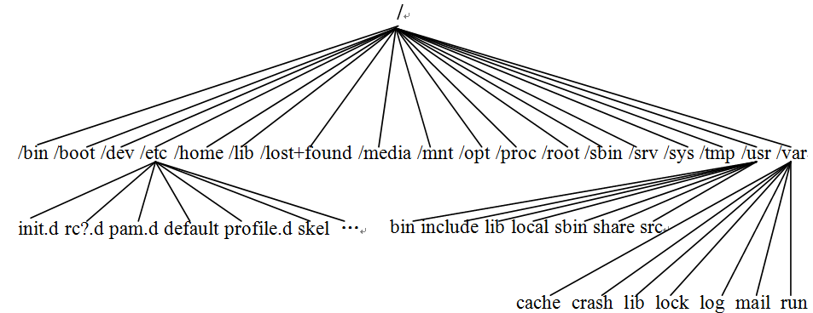
文件系统——目录结构
安装完Linux后，根分区上的文件系统目录就是一棵倒树结构
目录就是存放文件和目录的场所，否则就是文件；
一些重要目录和文件的介绍参见书本50页

Slide 35
/bin 常用的命令 binary file 的目錄
/boot 存放系统启动时必须读取的档案，包括核心 (kernel) 在内
/boot/grub/menu.lst GRUB设置
/boot/vmlinuz 内核
/boot/initrd 核心解壓縮所需 RAM Disk
/dev 系统周边设备
/etc 系统相关设定文件
/etc/DIR_COLORS 设定颜色
/etc/HOSTNAME 设定用户的节点名
/etc/NETWORKING 只有YES标明网络存在
/etc/host.conf 文件说明用户的系统如何查询节点名
/etc/hosts 设定用户自已的IP与名字的对应表
/etc/hosts.allow 设置允许使用inetd的机器使用
/etc/hosts.deny 设置不允许使用inetd的机器使用
/etc/hosts.equiv 设置远端机不用密码
/etc/inetd.conf 设定系统网络守护进程inetd的配置
/etc/gateways 设定路由器

Slide 36
/etc/protocols 设定系统支持的协议
/etc/named.boot 设定本机为名字服务器的配置文件
/etc/sysconfig/network-scripts/ifcfg-eth0 设置IP
/etc/resolv.conf 设置DNS
/etc/X11 X Window的配置文件,xorg.conf 或 XF86Config 這兩個 X Server 的設定檔
/etc/fstab 记录开机要mount的文件系统
/etc/inittab 设定系统启动时init进程将把系统设置成什么样的runlevel
/etc/issue 记录用户登录前显示的信息
/etc/group 设定用户的组名与相关信息
/etc/passwd 帐号信息
/etc/shadow 密码信息
/etc/sudoers 可以sudo命令的配置文件
/etc/securetty 设定哪些终端可以让root登录
/etc/login.defs 所有用户登录时的缺省配置
/etc/exports 设定NFS系统用的
/etc/init.d/ 所有服務的預設啟動 script 都是放在這裡的，例如要啟動或者關閉
/etc/xinetd.d/ 這就是所謂的 super daemon 管理的各項服務的設定檔目錄
/etc/modprobe.conf 内核模块额外参数设定
/etc/syslog.conf 日志设置文件

Slide 37
/home 使用者家目录
/lib 系统会使用到的函数库
/lib/modules kernel 的相关模块
/var/lib/rpm rpm套件安装处
/lost+found 系統不正常產生錯誤時，會將一些遺失的片段放置於此目錄下
/mnt 外设的挂载点
/media 与/mnt类似
/opt 主机额外安装的软件
/proc 虚拟目录，是内存的映射
/proc/version 内核版本
/proc/sys/kernel 系统内核功能
/root 系统管理员的家目录
/sbin 系统管理员才能执行的指令
/srv 一些服務啟動之後，這些服務所需要取用的資料目錄
/tmp 一般使用者或者是正在執行的程序暫時放置檔案的地方
/usr 最大的目录，存许应用程序和文件
/usr/X11R6： X-Window目录
/usr/src： Linux源代码
/usr/include：系统头文件

Slide 38
/usr/openwin 存放SUN的OpenWin
/usr/man 在线使用手册
/usr/bin 使用者可執行的 binary file 的目錄
/usr/local/bin 使用者可執行的 binary file 的目錄
/usr/lib 系统会使用到的函数库
/usr/local/lib 系统会使用到的函数库
/usr/sbin 系统管理员才能执行的指令
/usr/local/sbin 系统管理员才能执行的指令
/var 日志文件
/var/log/secure 記錄登入系統存取資料的檔案，例如 pop3, ssh, telnet, ftp 等都會記錄在此檔案中
/var/log/wtmp 記錄登入者的訊息資料, last
/var/log/messages 幾乎系統發生的錯誤訊息
/var/log/boot.log 記錄開機或者是一些服務啟動的時候顯示的啟動或關閉訊息
/var/log/maillog 紀錄郵件存取或往來( sendmail 與 pop3 )的使用者記錄
/var/log/cron 記錄 crontab 這個例行性服務的內容
/var/log/httpd, /var/log/news, /var/log/mysqld.log, /var/log/samba, /var/log/procmail.log：分別是幾個不同的網路服務的記錄檔

Slide 39
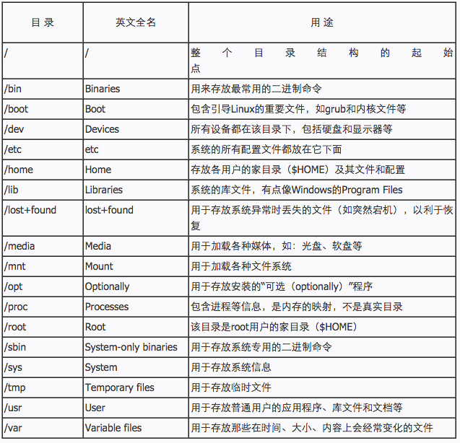

Slide 40
一切皆文件
Linux 对数据文件(.mp3、.bmp)，程序文件(.c、.h、*.o)，设备文件（LCD、q键盘、鼠标），网络文件( socket ) 等的管理都抽象为文件，使用统一的方式方法管理。
文件分类：
1）普通文件( 数据文件 )
普通文件是用于存放数据、程序等信息的文件，一般都长期地存放在外存储器（磁盘）中。普通文件又分为文本文件和二进制文件。
2）目录文件
目录文件是文件系统中一个目录所包含的目录项所组成的文件。
3）设备文件
设备文件是用于为操作系统与设备提供连接的一种文件。在Linux系统中将设备作为文件来处理，操作设备就像是操作普通文件一样。每一个设备对应一个设备文件，存放在 /dev 目录中。
5）链接文件
似于 windows 下的快捷方式，链接又可以分为软链接（符号链接）和硬链接。
6）管道文件
管道文件主要用于在进程间传递数据的一种特殊文件。
7）套接口文件
主要用于不同计算机间网络通信的一种特殊文件。

Slide 41
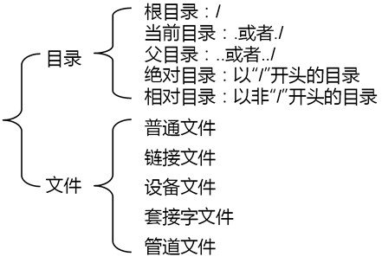
文件系统——文件分类

Slide 42
File
Using “ls –l “to identify file types
  - Plain file (hard link)
  d Directory
  l Symbolic link
  b Block specific file
  c Character special file
  s socket
  p Named pipe

Slide 43
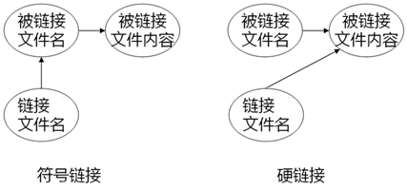
文件系统——文件分类
  用命令ln建立链接
    ln [OPTION]... [-T] TARGET LINK_NAME (1st form)
    ln [OPTION]... TARGET (2nd form)
    ln [OPTION]... TARGET... DIRECTORY (3rd form)
    ln [OPTION]... -t DIRECTORY TARGET... (4th form)
    选项-s：建立符号链接
硬链接是指：文件在硬盘数据区只有1份，但i节点表存在多个记录项
符号链接是一种文件类型，用字母l表示，文件内容为指向另一个文件的指针（一个绝对路径或相对路径字符串）
符号链接的特点：可以链接目录、可以跨文件系统（分区）链接、不做检查

Slide 44
File
Example:
  Show file types with -l
[ruihong@dafinn filetypes]$ ls -ld * /dev/log /dev/hda1
brw-rw---- 1 root disk 3, 1 Sep 15 2003 /dev/hda1
srw-rw-rw- 1 root root 0 Nov 30 10:08 /dev/log
-rw------- 2 ruihong csdept 0 Jan 4 09:43 gold.dat
-rw------- 2 ruihong csdept 0 Jan 4 09:43 hlink
lrwxrwxrwx 1 ruihong csdept 8 Jan 4 09:43 slink -> gold.dat
drwx------ 2 ruihong csdept 512 Jan 4 09:48 testdir
  Show types with -F
[ruihong@dafinn filetypes]$ ls -ldF * /dev/log /dev/hda1
brw-rw---- 1 root disk 3, 1 Sep 15 2003 /dev/hda1
srw-rw-rw- 1 root root 0 Nov 30 10:08 /dev/log=
-rw------- 2 ruihong csdept 0 Jan 4 09:43 gold.dat
-rw------- 2 ruihong csdept 0 Jan 4 09:43 hlink
lrwxrwxrwx 1 ruihong csdept 8 Jan 4 09:43 slink -> gold.dat
drwx------ 2 ruihong csdept 512 Jan 4 09:48 testdir/
  Show hard link –i
[ruihong@dafinn filetypes]$ ls -ldFi *
2624881 -rw------- 2 ruihong csdept 0 Jan 4 09:43 gold.dat
2624881 -rw------- 2 ruihong csdept 0 Jan 4 09:43 hlink
2624882 lrwxrwxrwx 1 ruihong csdept 8 Jan 4 09:43 slink -> gold.dat
2675566 drwx------ 2 ruihong csdept 512 Jan 4 09:48 testdir/
  Check file type using file command, which uses /etc/magic or /usr/share/file/magic
[ruihong@dafinn filetypes]$ file /etc/passwd /bin/ls /dev/log /dev/hda1
/etc/passwd: ASCII text
/bin/ls: ELF 32-bit LSB executable, Intel 80386, version 1 (SYSV), for GNU/Linux 2.2.5, dynamically linked (uses shared libs), stripped
/dev/log: socket
/dev/hda1: block special (3/1)
Notes:
Ls -F
* means execuatable
/ means dirs
sumbolic links
a.out: has magic number stored at a particular place near the beginning of the file.
Resource:
man file
ls –lc will show the creation time
IDE hard devices are hd<drive><partition>. SCSI devices ( and kernel-level emulation of SCSI devices, like USB, or CD-RW ) are sd<drive><partition>
To display for idnoe the filesystem
df –I filesystem
To display file or file system status
stat file
The third column is the link number,
directory: contains two sub directories . And .. , the first link is to itself, the second is a link to the parent
test, test/., test/subdirs/.. , that is number of sub dirs + 2.

Slide 45
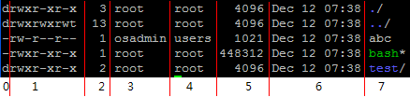
文件系统——文件权限
ls -la
说明：
0：d目录，-普通文件，l连接文件，b块设备文件，c字符设备，p管道文件，s套接字文件。
1：权限。r读，w写，x执行，-无，s|S权限临时切换，t|T任何用户能听存取文件。9个字符分三组，分别对应文件属主、组和其他人的权限。如上图中文件abc，主人osadmin可以读写，组users中的成员只能读，其他人也只能读。
2：表示目录中的文件数目或文件的硬连接数。
3：文件的主人
4：文件的组
5：普通文件：大小，目录：包含的文件名所占据的大小（4096的整数倍，至少4096）
6；修改日期
7：文件或目录名

Slide 46
文件系统——文件权限
ls -la
1 1 1 1 1 1 1 1 1
r:读
w:写
x:执行
r w x r w x r w x
4 2 1 4 2 1 4 2 1
7 7 7

Slide 47
文件系统——文件权限
ls -la
rw-r--r--
rwxr-xr-x
111101101
110100100
755
644

Slide 48
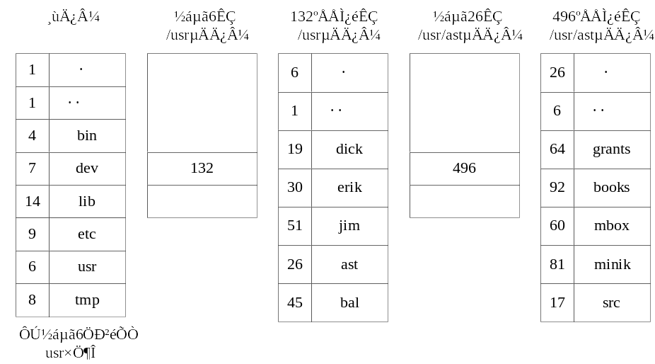
block数据区
inode索引区
查找/usr/ast/mbox的步骤
系统先在inode里查找文件的位置，再去block中读取数据
读取时由根目录开始读取 通常一个filesystem的最顶层inode号码由2开始 此时得到根目录inode内容，再一层一层往下读到正确的档名。

Slide 49
/alidata/www/abc.txt读取过程
-bash-4.1$ ls -ail /
总用量 352
2 dr-xr-xr-x. 24 root root 4096 3月 9 20:34 .
2 dr-xr-xr-x. 24 root root 4096 3月 9 20:34 ..
1179652 drwxr-xr-x 6 root root 4096 4月 6 2017 alidata
-bash-4.1$ ls -ail /alidata
1179652 drwxr-xr-x 6 root root 4096 4月 6 2017 .
2 dr-xr-xr-x. 24 root root 4096 3月 9 20:34 ..
1179655 drwxr-xr-x 14 wang wang 4096 3月 25 20:12 www
-bash-4.1$ ls -ail /alidata/www
总用量 39620
1179655 drwxr-xr-x 14 wang wang 4096 3月 25 20:12 .
1179652 drwxr-xr-x 6 root root 4096 4月 6 2017 -..
1186531 -rw-r--r-- 1 root root 6 3月 17 10:28 abc.txt

Slide 50
硬链接
一般情况下，文件名和inode号码是"一一对应"关系，每个inode号码对应一个文件名。但是，Unix/Linux系统允许，多个文件名指向同一个inode号码。
这意味着，可以用不同的文件名访问同样的内容；对文件内容进行修改，会影响到所有文件名；但是，删除一个文件名，不影响另一个文件名的访问。这种情况就被称为"硬链接"（hard link）。
ln命令可以创建硬链接： ln 源文件 目标文件
-bash-4.1$ cd test
-bash-4.1$ ls -li
总用量 1244
1186534 -rw-rw-r-- 1 wang wang 10 3月 25 19:57 a.txt
1186535 -rw-rw-r-- 1 wang wang 1268484 3月 25 19:58 b.txt
-bash-4.1$ ln a.txt aa.txt
-bash-4.1$ ls -li
总用量 1248
1186534 -rw-rw-r-- 2 wang wang 10 3月 25 19:57 aa.txt
1186534 -rw-rw-r-- 2 wang wang 10 3月 25 19:57 a.txt
1186535 -rw-rw-r-- 1 wang wang 1268484 3月 25 19:58 b.txt
-bash-4.1$
链接数

Slide 51
软链接
文件A和文件B的inode号码虽然不一样，但是文件A的内容是文件B的路径。读取文件A时，系统会自动将访问者导向文件B。因此，无论打开哪一个文件，最终读取的都是文件B。这时，文件A就称为文件B的"软链接"（soft link）或者"符号链接（symbolic link）。
这意味着，文件A依赖于文件B而存在，如果删除了文件B，打开文件A就会报错："No such file or directory"。这是软链接与硬链接最大的不同：文件A指向文件B的文件名，而不是文件B的inode号码，文件B的inode"链接数"不会因此发生变化。
ln -s命令可以创建软链接： ln -s 源文文件或目录 目标文件或目录
-bash-4.1$ cd test1
-bash-4.1$ ls -li
总用量 4
1186537 -rw-rw-r-- 1 wang wang 6 3月 25 20:13 a.txt
-bash-4.1$ ln -s a.txt ab.txt
-bash-4.1$ ls -li
总用量 4
1186538 lrwxrwxrwx 1 wang wang 5 3月 25 20:13 ab.txt -> a.txt
1186537 -rw-rw-r-- 1 wang wang 6 3月 25 20:13 a.txt
-bash-4.1$

Slide 52
文件系统——通配符
在*nix的shell中，可以用一些特殊字符来表示一定的含义，其中一些用于文件名的替换，这种字符称作元字符或转义字符
当用户要操作批量文件，并且文件名有一定模式(Pattern)时，用一定的特殊字符（称作元字符或通配符）来匹配这些文件名
文件名替换是Shell中的一种功能，与命令本身无关
?：匹配0个或1个字符。
*：匹配任意个字符。
[…]：只匹配其中一个字符，[!...]不匹配其中一个字符
枚举 [A1jdf,9]，[13986hdjGH]
范围 [a-z]，[5-8F-K]，[-d1234]
字符类 [:digital:]，[:upper:]
Notes:
上课前最好先开启一个字符远程登录界面和一个图形界面，同时打开一个记事本举例用。

Slide 53
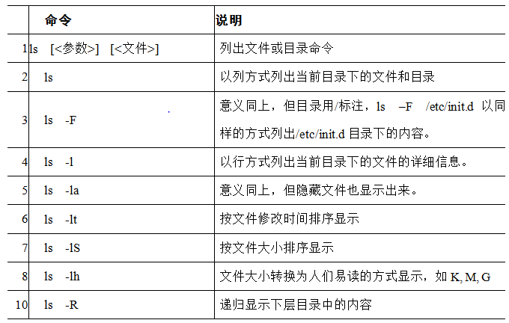
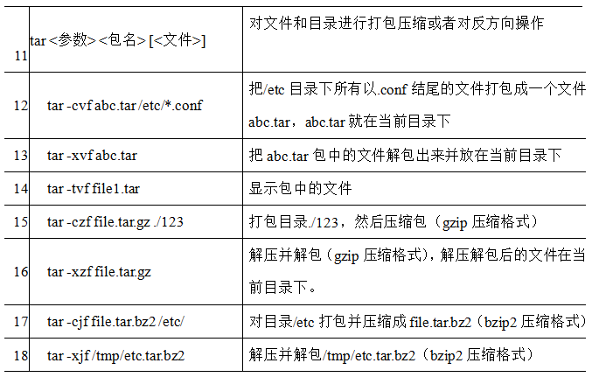
文件系统——文件操作
Notes:
上课前最好先开启一个字符远程登录界面和一个图形界面，同时打开一个记事本举例用。

Slide 54
tar
  tar程序用于储存或展开 tar 存档文件。存档文件可放在磁盘中 ，也可以存为普通文件。
  tar需要参数，可选的参数是A、c、d、r、t、u、x ，在使用tar 时必须首先为 tar 指定至少一个参数
  -A：将一存档与已有的存档合并
  -c：建立新的存档
  --delete：从存档中删除
  -r：附加到存档结尾
  -t：列出存档中文件的目录
  -u, --update：仅将较新的文件附加到存档中
  -x, --extract, --get：从存档展开文件

Slide 55
tar
    其它常用选项
      -f：指定输出或输入的tarfile
      -v：显示附加信息
      -Z：使用compress或uncompress进行压缩或解压
      -z：使用gzip或ungzip进行压缩或解压
    主要用途：
      打包多个文件为一个文件，常带压缩选项-z
      解包tarfile
      备份文件到指定设备
    实例
      tar -cvf text.tar *.txt
      tar -xzvf text.tar.gz

Slide 56
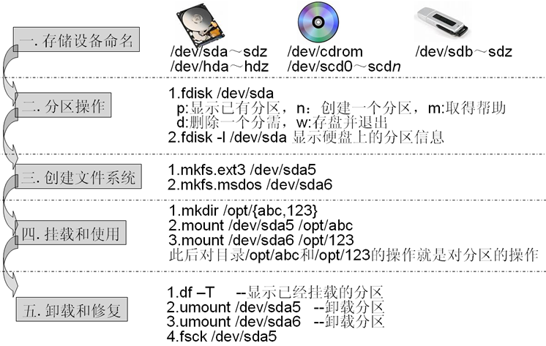
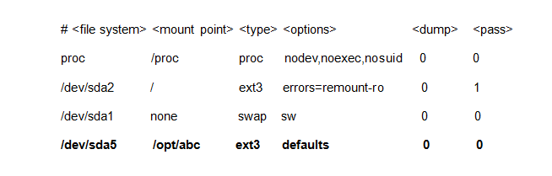
文件系统——新建文件系统
Notes:
Man 5 fstab

Slide 57
第4章：文件系统——总结
  文件系统的概念
  标准文件目录树结构
  文件权限
  文件和目录操作命令
  新建文件系统一般步骤

Slide 58
参考资料：
[1]赵蔚. Ext2 文件系统的硬盘布局. http://www-128.ibm.com/developerworks/cn/linux/filesystem/ext2
[2] Remy Card, Theodore Ts'o, Stephen Tweedie. Design and Implementation of the Second Extended Filesystem, http://web.mit.edu/tytso/www/linux/ext2intro.html
[3] K Wall著. 张辉译. GNU/Linux编程指南（第二版）. 北京：清华大学出版社. 2002
[4] W R Stevens，S A Rago著．尤晋元，张亚英，戚正伟译．UNIX环境高级编程（第2版）．北京：人民邮电出版社：2006

Slide 59
阅读资料
1，M. Tim Jones. Linux 文件系统剖析. http://www.ibm.com/developerworks/cn/linux/l-linux-filesystem/
2，Remy Card, Theodore Ts'o, Stephen Tweedie. Design and Implementation of the Second Extended Filesystem, http://web.mit.edu/tytso/www/linux/ext2intro.html
3， http://encyclopedia.thefreedictionary.com/file+system/
4，https://ext4.wiki.kernel.org/index.php/Ext4_Howto
5，http://zh.wikipedia.org/wiki/Ext4

Slide 60
附录：
Inode结构：
  struct ext3_inode {
  __u16 i_mode; /* File mode */
  __u16 i_uid; /* Low 16 bits of Owner Uid */
  __u32 i_size; /* 文件大小，单位是 byte */
  __u32 i_atime; /* Access time */
  __u32 i_ctime; /* Creation time */
  __u32 i_mtime; /* Modification time */
  __u32 i_dtime; /* Deletion Time */
  __u16 i_gid; /* Low 16 bits of Group Id */
  __u16 i_links_count; /* Links count */
  __u32 i_blocks; /* blocks 计数 */
  __u32 i_flags; /* File flags */
  __u32 l_i_reserved1; /* 可以忽略 */
  __u32 i_block[EXT3_N_BLOCKS]; /* 一组 block 指针 */
  }

